Slide 1

Árboles Rojo-negro
Por Rodrigo Plauchú y Ángel Reyes

Slide 2
Características
Rudolf Bayer 1972
Leo J. Guibas y Robert Sedgewick
Árbol BBB
Lógica
Operaciones
Casos
Complejidad
Memoria

Slide 3
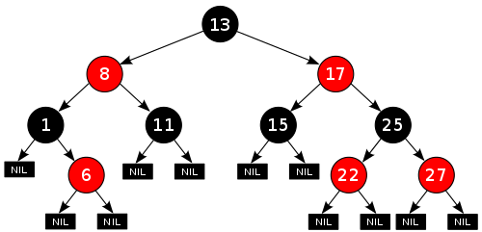
Propiedades
1. Todo nodo es rojo o negro.
2. La raíz siempre es negra.
3. Todas las hojas null son negras.
4. Todo nodo rojo debe tener dos nodos hijos negros.
5. Cualquier camino desde un nodo dado a sus hojas descendientes contiene el mismo número de nodos negros.

Slide 4

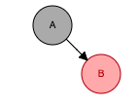
Inserciones
Caso 1: Cuando el nodo insertado es la raíz.
Caso 2: Cuando el padre del nodo nuevo es negro.

Slide 5
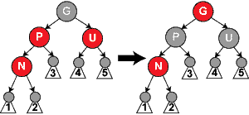
Inserciones
Caso 3: Cuando el padre y el tío del nodo nuevo son rojos.

Slide 6
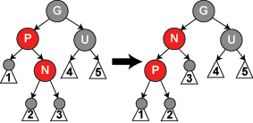
Inserciones
Caso 4: Cuando el padre del nodo nuevo es rojo y el tío negro. Además, el nuevo nodo es el hijo derecho del padre que a su vez es el hijo izquierdo del abuelo.

Slide 7
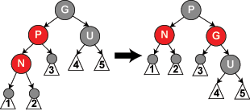
Inserciones
Caso 5: Cuando el padre del nodo nuevo es rojo y el tío negro. Además, el nuevo nodo es el hijo izquierdo del padre que a su vez es el hijo izquierdo del abuelo.

Slide 8
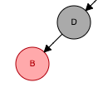
Eliminación
Caso 1: Cuando se elimina un nodo padre rojo con un hijo.

Slide 9
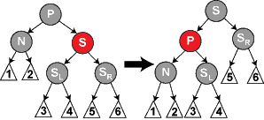
Eliminación
Caso 2: Cuando el hermano del nodo a eliminar es rojo y el padre negro.

Slide 10
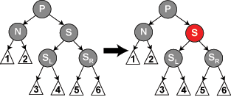
Eliminación
Caso 3: Cuando el padre del nodo a eliminar, el hermano y sus hijos son negros.

Slide 11
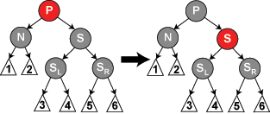
Eliminación
Caso 4: Cuando el padre del nodo a eliminar es rojo y su hermano e hijos negros.

Slide 12
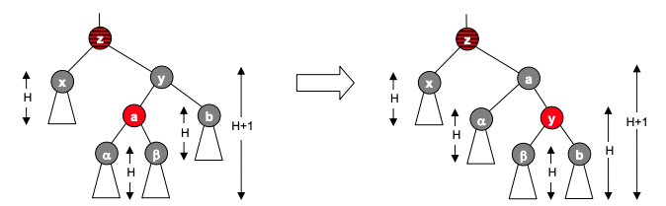
Eliminación
Caso 5: Cuando el hermano del nodo a eliminar es negro y este tiene un hijo izquierdo rojo y un hijo derecho negro, el padre puede ser de cualquier color.

Slide 13
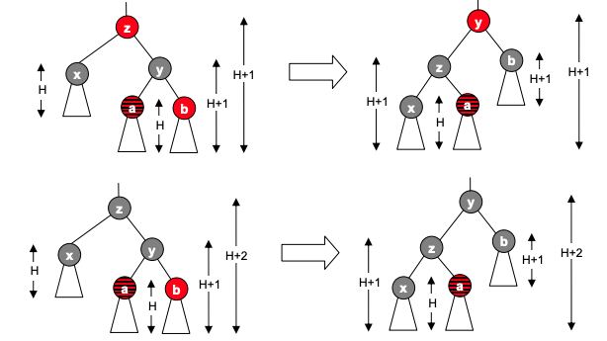
Eliminación
Caso 6: Cuando el hermano del nodo a eliminar es negro, su hijo izquierdo de cualquier color y su hijo izquierdo rojo, el padre puede ser de cualquier color.

Slide 14
Código

Slide 15
Aplicaciones, usos, ventajas y desventajas
Desarrollo de aplicaciones para uso en tiempo real.
Creación de nuevas estructuras de datos, particularmente en la geometría computacional.
Grandes ventajas en la programación funcional.
Complejidad.

Slide 16
Comparaciones
B
BB
AVL
OTROS

Slide 17
Conclusiones
Eficiente
Útil

Slide 18
Bibliografía
Todas las imágenes fueron tomadas de Wikipedia.
Árbol rojo-negro. (2019, October 22). Retrieved from https://es.wikipedia.org/wiki/Árbol_rojo-negro#Usos_y_ventajas.
Definición de un árbol Rojinegro [PDF file]. Retrieved from
https://www.infor.uva.es/~cvaca/asigs/doceda/rojonegro.pdf
https://www.cs.usfca.edu/~galles/visualization/RedBlack.html

